Slide 1
МКУК «Детская библиотека»
Старощербиновского сельского поселения
Щербиновского района
В небеса поднимались ангелы
Слайд- презентация
ко дню солидарности в борьбе с терроризмом

Slide 2
Терроризм
Терроризм (от латинского TERROR– страх, ужас) – насильственные действия преступных лиц с целью подрыва существующей власти, осложнения международных отношений, политических и экономических вымогательств у государств и корпораций.

Slide 3
1 сентября 2004 года
Весь мир потрясло известие о захвате террористами здания школы в североосетинском городе Беслане. В этот день отряд террористов численностью более 30 человек захватил здание школы. В течение 3 дней террористы удерживали в здании школы более тысячи человек – детей, их родителей и сотрудников школы. Более 50 часов, проведенных пленниками в здании школы, террористы отказывали им в предоставлении воды, пищи и необходимых медикаментов. Любые попытки вести переговоры с террористами оказывались безуспешными. 3 сентября была осуществлена стихийно начавшаяся операция по освобождению заложников. В результате террористической акции погибло более 350 человек– дети, местные жители, сотрудники ФСБ РФ. Остальные заложники (более 560 человек), помимо полученных в ходе штурма здания школы ранений, испытали тяжелейший психологический шок.

Slide 4
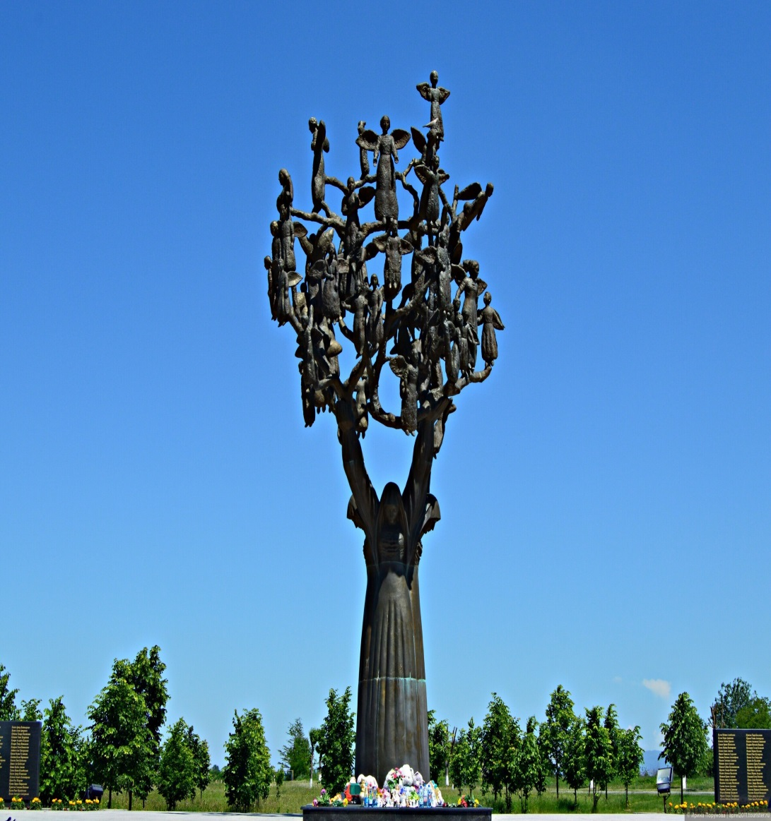
Год спустя
Год спустя после этого трагического события на мемориальном кладбище Беслана, где захоронены жертвы теракта состоялось открытие памятника «Древо скорби».

Slide 5
Статья 206 УК РФ
Статья 206 УК РФ «Захват или удержание лица в качестве заложника, совершенные в целях понуждения государства, организации или граждан совершить какое-либо действие воздержаться от совершения какого-либо действия как условия освобождения заложника, наказываются лишением свободы на срок от 5 до 10 лет».

Slide 6
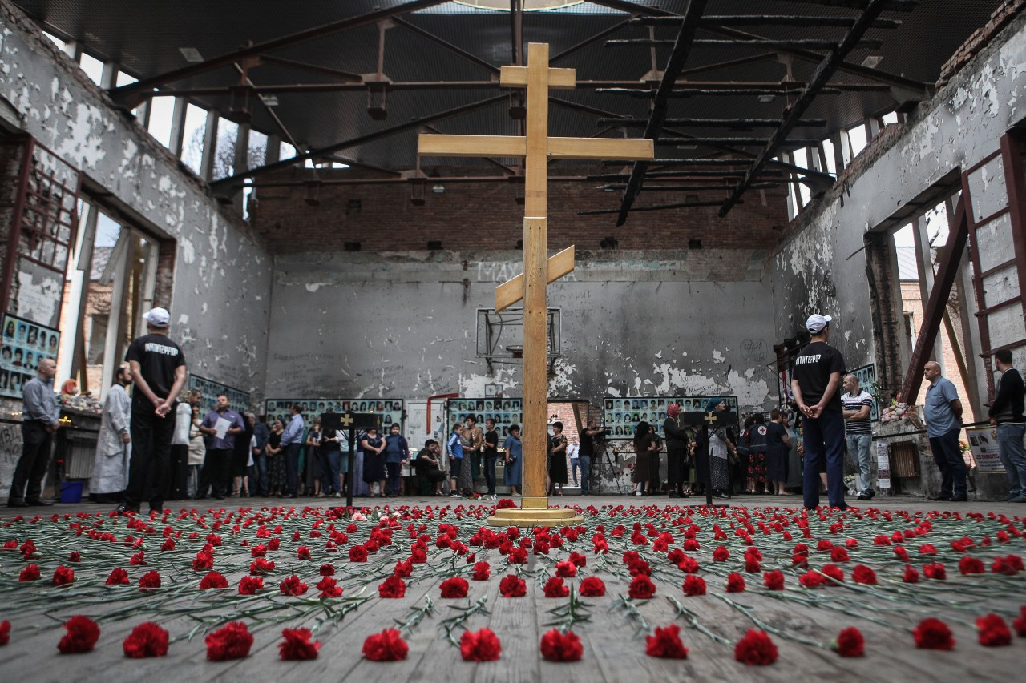
Терроризм- это страшное слово. Это боль, отчаянье, страх.
Терроризм- это гибель живого! Это крики на детских губах. Это смерть ни в чём не повинных- стариков, женщин, детей! Это подлое злое деянье озверевших, жестоких людей.

Slide 7
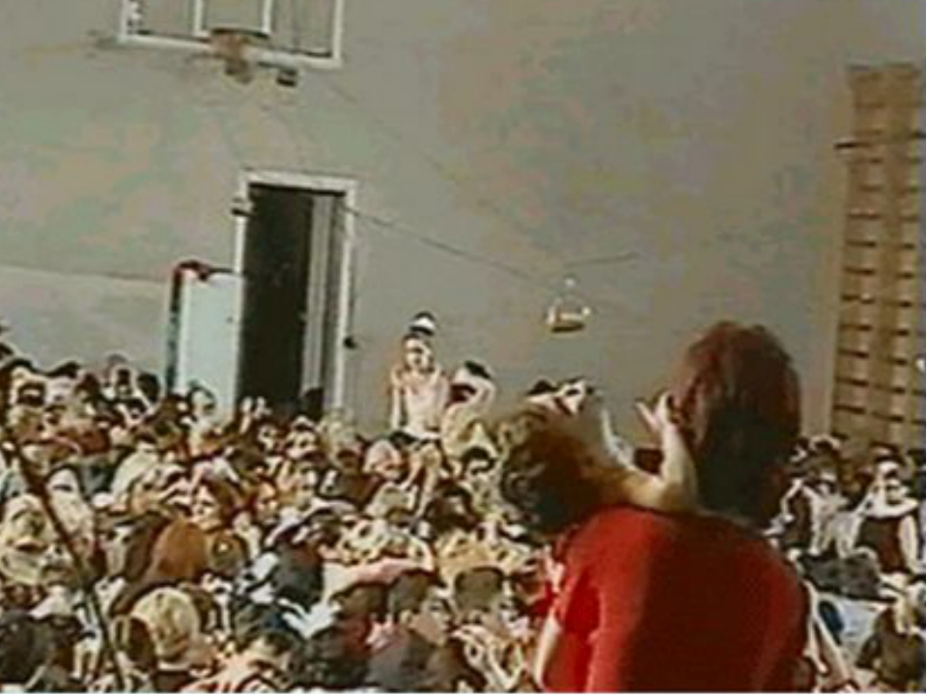
Дети, дети, дети, дети…
Вытканы тоской часы.
Протянулись дни, как годы,
Бросив судьбы на весы.
Ждут – кто смерти, кто свободы.
Дети, дети, дети, дети…

Slide 8
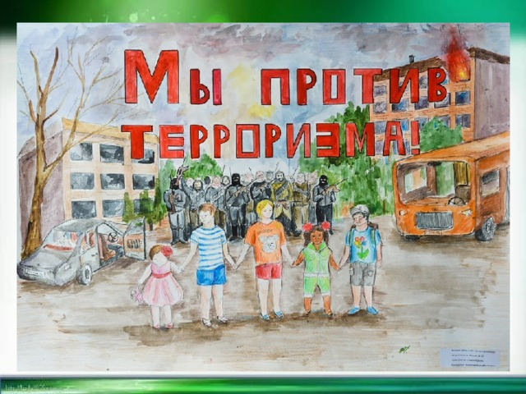

Slide 9
Памяти детей, погибших в Беслане
В небеса поднимаются ангелы... Все прекрасны, невинны, чисты. Сколько звёздочек ярких попадало, Маскируясь росой на цветы...

Slide 10
Зажжем поминальные свечи.
На минуту друзья замолчим.
И их души с небес нас увидят,
Мы память о них сохраним!

